Slide 1
НАСТАВНИК:Радосава Лакић ЈУ ОШ„Георгиос А Папандреу“ АЛЕКСАНДРОВАЦ
РАЗЛОМЦИ

Slide 2
Појам разломка познат вам је из претходних разреда.
У давна времена разломке нису чак ни сматрали бројевима. Питагорини ученици сматрали да је јединица недјељивља.

Slide 3
КИНЕЗИ СУ РАЗЛОМКЕ НАЗИВАЛИ:
$\frac{1}{2}$ ПОЛОВИНА,
$\frac{1}{3}$ МАЛА ПОЛОВИНА И
$\frac{2}{3}$ ВЕЛИКА ПОЛОВИНА.

Slide 4
ОЗНАЧАВАЊЕ РАЗЛОМАКА ТАКОЂЕ ЈЕ БИЛО СПЕЦИФИЧНО У РАЗНИМ ДИЈЕЛОВИМА СВИЈЕТА И У РАЗЛИЧИТИМ РАЗДОБЉИМА.
ИНДИЈСКИ МАТЕМАТИЧАРИ СУ ПРИЈЕ СКОРО 1500 ГОДИНА ПИСАЛИ РАЗЛОМКЕ, АЛИ БЕЗ РАЗЛОМАЧКЕ ЦРТЕ.
ДАНАШЊИ НАЧИН ПИСАЊА У ЕВРОПУ ЈЕ ОД АРАПА ПРЕНИО ФИБОНАЧИ.

Slide 5
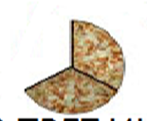
РАЗЛОМАК КАО ДИО ЦЈЕЛИНЕ СУСРЕЋЕМО СВАКОДНЕВНО.
РАЗЛОМАК ОПИСУЈЕ ДИО НЕЧЕГА, НА ПРИМЈЕР:
Колики дио пице је поједен.
Који дио године је један мјесец.
Који дио сата је један минут.

Slide 6
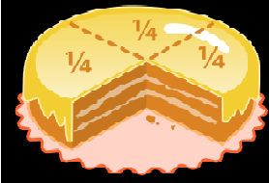
Торта је подијељена на четири дијела
ЗАПИСАЋЕМО:
Дио торте који је поједен:
$\frac{1}{4}$ (једна четвртина)
Дио торте који је остао:
$\frac{3}{4}$(три четвртине)

Slide 7
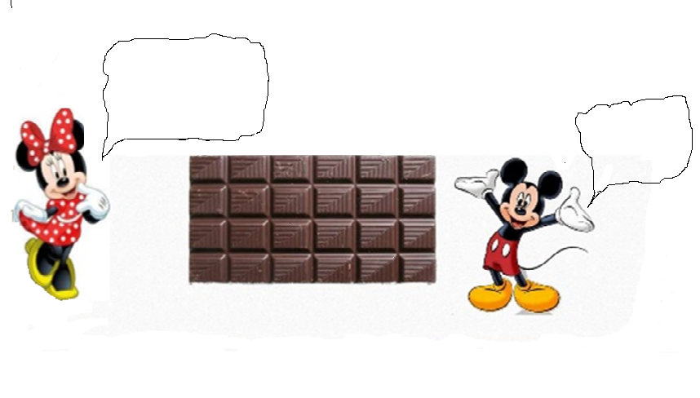
Мики како да
подијелим
Чоколаду на три дијела?
ЛАКО ЈЕ!!!

Slide 8
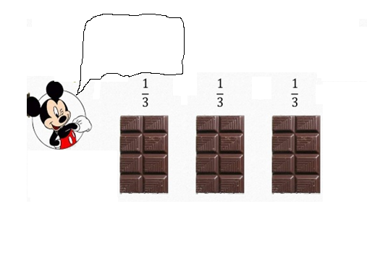
ЧОКОЛАДУ СМО ПОДИЈЕЛИЛИ НА ТРИ
ДИЈЕЛА ПО ДВИЈЕ ШТАНГЛЕ!
ЕВО И КАКО!!!

Slide 10
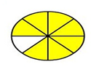
ПИСАЊЕ РАЗЛОМКА:
ДИЈЕЛИМО НА ОСАМ ДИЈЕЛОВА
(ОСМИНЕ),
СЕДАМ УЗИМАМО.
СЕДАМ ОСМИНА

Slide 11
$$\frac{3}{3}=1$$
$$\frac{5}{6}$$
$\frac{2}{4}$ = $\frac{1}{2}$

Slide 12
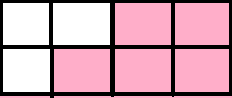
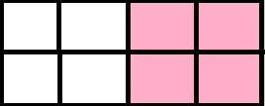
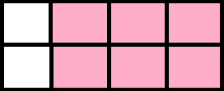
$$\frac{3}{8}$$
$$\frac{5}{8}$$
$$\frac{1}{8}$$
$\frac{4}{8}$=$\frac{1}{2}$
$$\frac{2}{8}=\frac{1}{4}$$
$$\frac{6}{8}=\frac{3}{4}$$

Slide 13
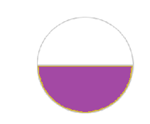
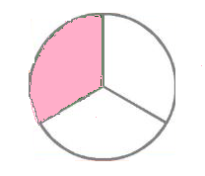
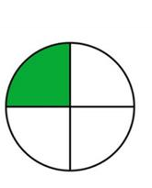
НАВЕСТ ЋЕМО НЕКОЛИКО ПРИМЈЕРА ЗАПИШИ РАЗЛОМКОМ ОБОЈЕНИ ДИО
$$\frac{1}{4}$$
$$\frac{2}{3}$$
$$\frac{1}{2}$$
$$\frac{1}{3}$$

Slide 14
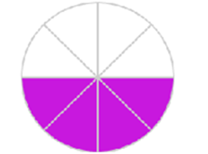
$$\frac{3}{4}$$
$\frac{4}{8}$=$\frac{1}{2}$
$$\frac{7}{8}$$
$$\frac{6}{8}=\frac{3}{4}$$

Slide 15
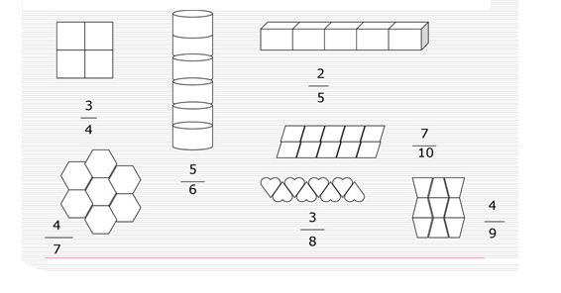
Обоји дио фигуре који је изражен разломком .

Slide 16
РЈЕШЕЊЕ:

Slide 17
РАЗЛОМАК
Бројилац
$$\frac{a}{b}$$
Разломачка црта
Именилац

Slide 18
РАЗЛОМАК:
$\frac{m}{n}$ ЈЕ ИСТО КАО m:n, ЗНАЧИ:
РАЗЛОМАЧКА ЦРТА ПРЕДСТАВЉА РАЧУНСКУ ОПЕРАЦИЈУ ДИЈЕЉЕЊА.
РАЗЛОМАЧКА ЦРТА СЕ ПИШЕ као да полови слова,тј у висини $\frac{5}{6}$ слова.
Нпр:= $\frac{5}{6}$
разломачка црта

Slide 19
ПРИМЈЕРИ:
1dm= $\frac{1}{10} m$
20min=$\frac{1}{3 }h$
25cm=$\frac{1}{4 }m$
45min=$\frac{3}{4 }h$

Slide 20
Примјери:
1мјесец=$\frac{1}{12 }године$
20cm=$\frac{1}{5 }m$
15min=$\frac{1}{4 }h$

Slide 21
ДА ПОНОВИМО ШТА СМО ДАНАС НАУЧИЛИ:
РАЗЛОМАК СЕ САСТОЈИ ОД РАЗЛОМАЧКЕ ЦРТЕ,БРОЈИОЦА И ИМЕНИОЦА.
ИМЕНИЛАЦ КАЖЕ НА КОЛИКО ДИЈЕЛОВА ДИЈЕЛИМО,БРОЈИЛАЦ КОЛИКО ТИХ ДИЈЕЛОВА УЗИМАМО.

Slide 22
СВОЈЕ ЗНАЊЕ МОЖЕТЕ ПРОВЈЕРИТИ НА СЉЕДЕЋИМ ЛИНКОВИМА:
https://wordwall.net/hr/resource/192586
https://www.google.com/url?sa=i&url=https%3A%2F%2Fwordwall.net%2Fsr%2Fresource%2F2281186%2Frazlomci&psig=AOvVaw0zyyYSkg4fuc2hTQEUW_je&ust=1611937324940000&source=images&cd=vfe&ved=0CAIQjRxqFwoTCMj_o9CEv-4CFQAAAAAdAAAAABB9

Slide 23
Задаћа:
Уџбеник, стр. 76,
1.задатак

Slide 24
ХВАЛА НА ПАЖЊИ.

